Slide 1
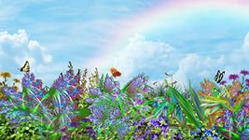
Жизнь луга.
Луг – природное сообщество.
Работу выполнила
учитель начальных классов
МБОУ СОШ №68 г.Нижнего Новгорода
Точенкова Татьяна Владимировна

Slide 2
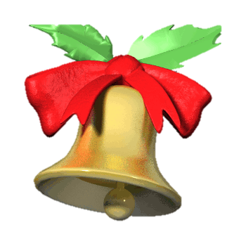

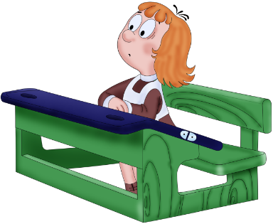

1.Организационный момент
Прозвенел
Начался урок.
Встали ровно, тихо сели.
На меня все посмотрели.

Slide 3
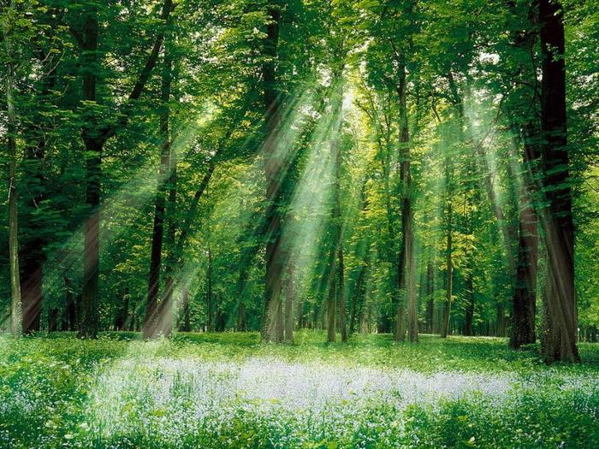
2. Проверка домашнего задания
лес

Slide 4
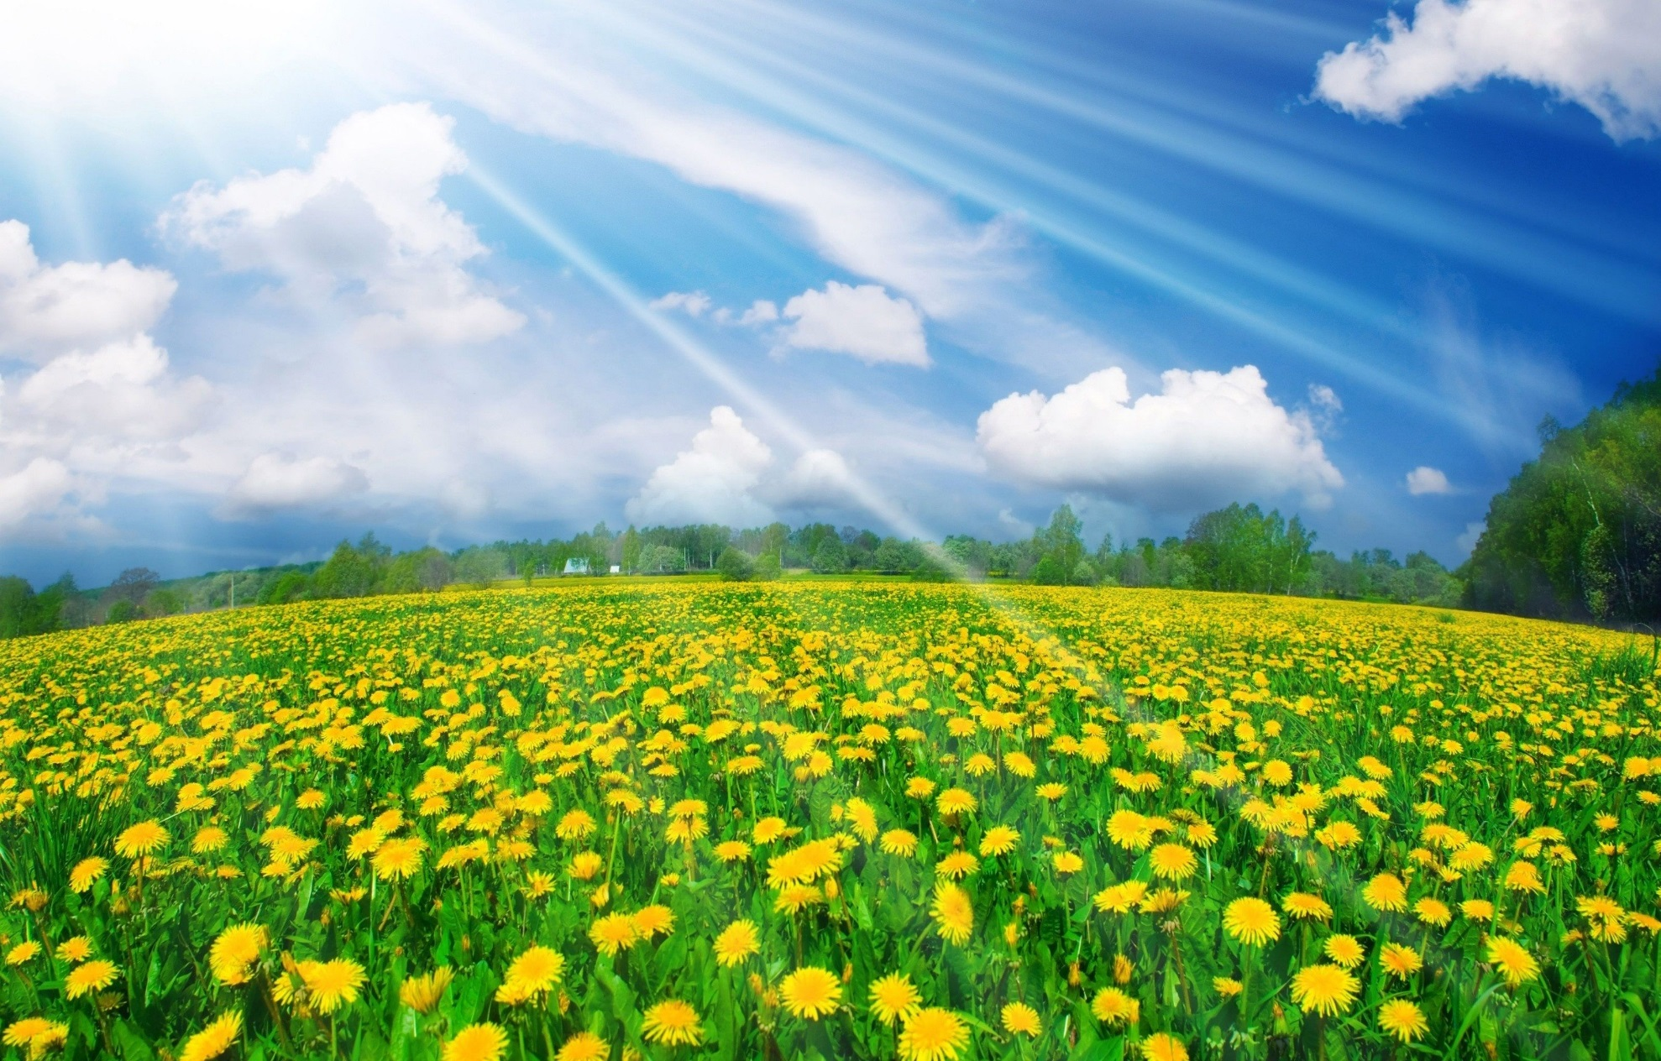
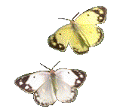




4.Объяснение нового материала
Жизнь луга.
Луг - природное сообщество.

Slide 5
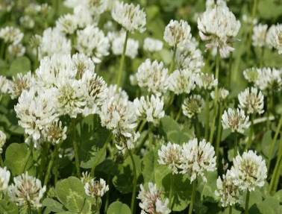
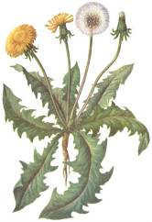
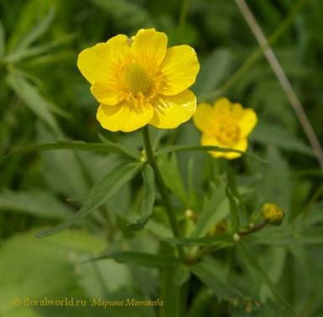
а) Растения луга
На лугу растёт ромашка,
Лютик едкий, клевер – кашка!
Что ещё? Гвоздика. Смолка,
Колокольчик, хвощ – как ёлка.
А ещё? Кошачьи лапки,
Одуванчиковые шапки,
Подорожник, васильки,
Грамофончики – вьюнки,
Ещё много разных травок,
У тропинок, у канавок,
И красивых, и пушистых,
Разноцветных и душистых !
виды
кормовые
лекарственные
ядовитые

Slide 6
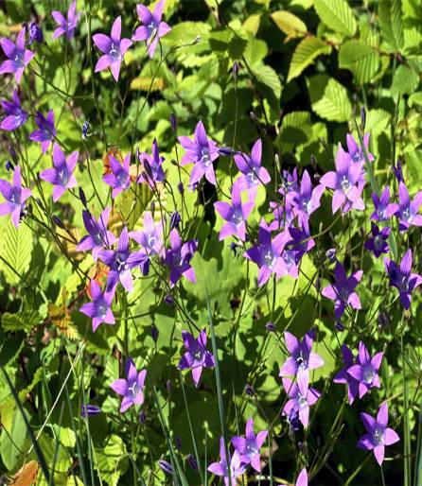
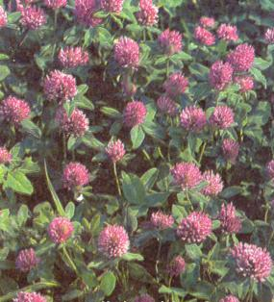
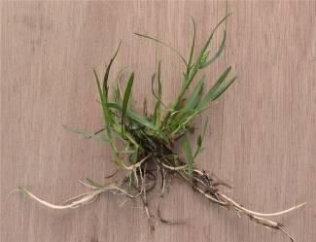
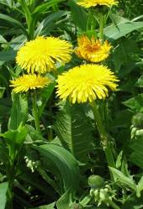
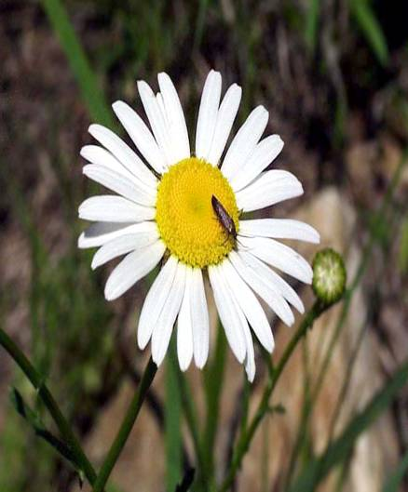
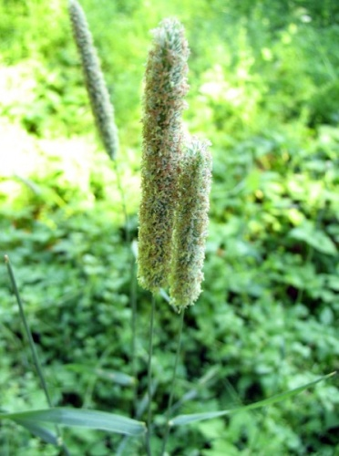
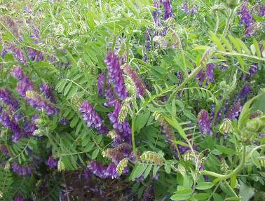
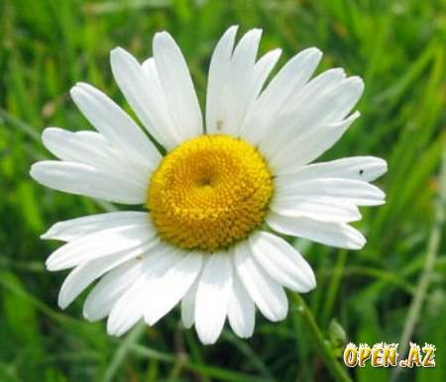
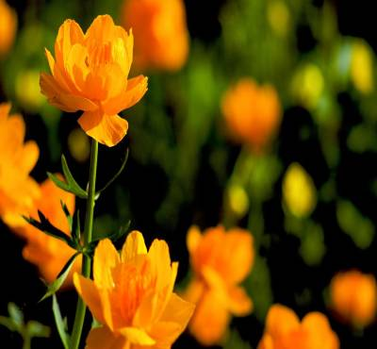
колокольчик
клевер
одуванчик
мятлик
Запомни!
нивяник
Мышиный горошек
тимофеевка
лютик
ромашка

Slide 7

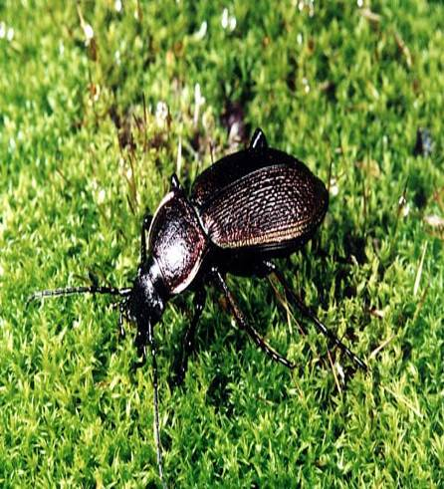
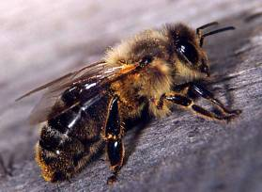
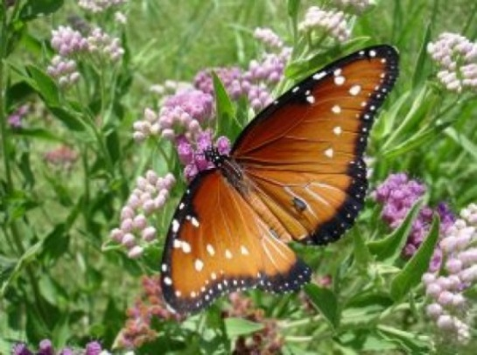
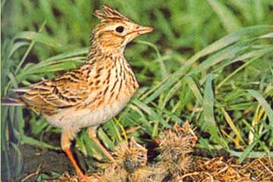
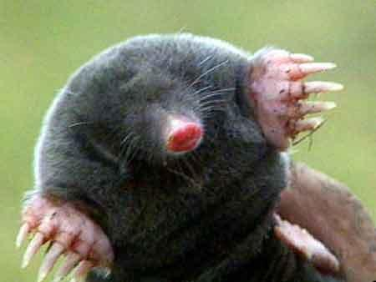
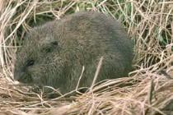

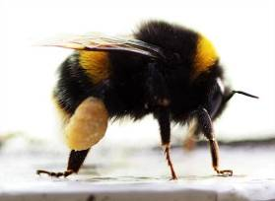
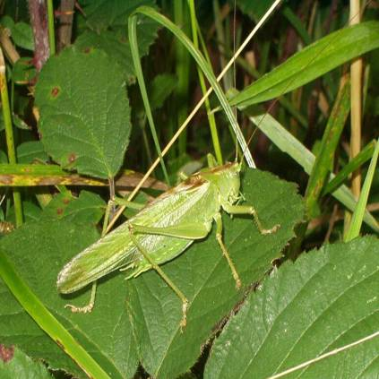
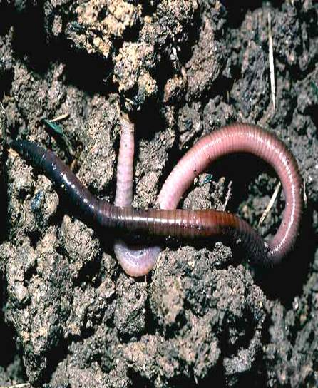
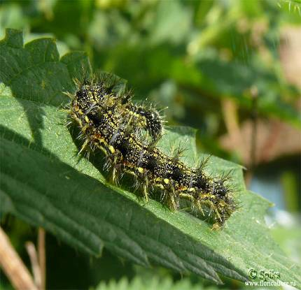
б)Животный мир луга
бабочки
пчелы
ЖУКИ
жаворонок
Запомни!
мышь
крот
шмели
кузнечик
черви
гусеницы

Slide 8
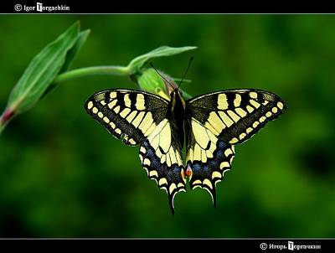
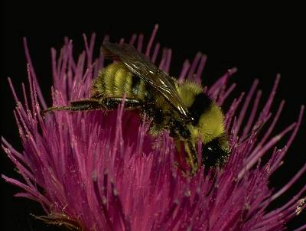
в) Правила поведения на лугу
Не рвите цветы
Не ловите бабочек, не разоряйте гнёзда шмелей. Без этих насекомых у многих растений не произойдёт опыление - не будет плодов и семян.

Slide 9
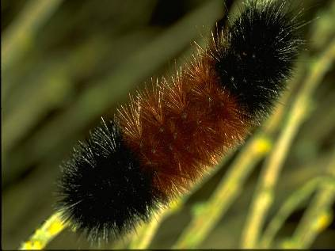
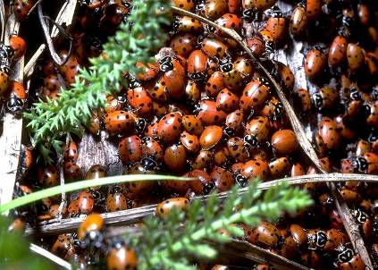
Не уничтожайте гусениц. Большин -ство гусениц ни - какого ущерба человеку не приносят
Не поджигайте на лугу сухую траву. В огне погибают подземные части многих растений, божьи коровки, шмели, гнёзда птиц.

Slide 10
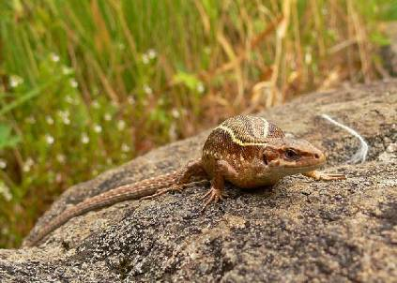
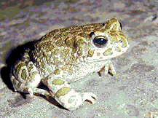
Бережно относитесь к живущим на лугу птицам, ящерицам, жабам. Они поддерживают экологическое равновесие луга. Если их не станет, растительноядные насекомые начнут беспрепятственно размножаться и погубят множество растений.

Slide 11

5. Закрепление пройденного
Тест «Найди лишнее»
1.Лекарственные растения.
а)подорожник
б)ромашка
в)лютик
2.Насекомые луга
а)бабочка
б)водомерка ОТВЕТЫ
в)шмель 1.в
2.б
3.Животные луга 3.в
а)мышь 4.в
б)крот
в)бобр
4. Правила поведения на лугу.
Нельзя…
а)ловить бабочек
б)разорять гнёзда
в)бережно относиться к обитателям луга

Slide 12
Домашнее задание
1. «Пчёлки»
Стр.129-135 пересказ, задания 3,4,5
Подготовить сообщение об одном представителе растений луга, занесённых в Красную книгу
2. «Муравьишки»
Стр.129-135 пересказ, задания 3,4,5
Плакат «Правила поведения на лугу»
3. «Кузнечики
Стр.129-135 читать, задания 3,4
Рисунок представителя животного луга

Slide 13

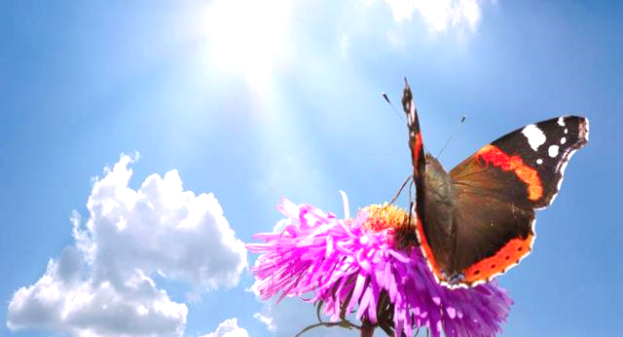

Итог урока

